Slide 1

برنامج مستقبلي
حل المشكلات
2021–2011

Slide 2
المشاكل الجديدة تتطلب حلولاً جديدة
-روجر ج. فريتز-
Notes:
للمدرب: يثار نقاش مع الطلبة بخصوص هذه المقولة، وتوضيح بان المشاكل لا تستمر على حالها بل تتغير حسب الظروف والعمر والمحيط. لذا يتطلب منا ذلك التفكير بحلول جديدة دائما او حلولاً لتلافي هذه المشاكل

Slide 3
نشاط
ماذا تعني كلمة مشكلة؟ (بالنسبة لك)
اكتب ثلاث مشاكل حدثت لك أو من حولك
ما هو الرابط أو الأمر المشترك بين هذه المشاكل؟

Slide 4
نقاش جماعي
رجعت هند من الجامعة وقد بدا عليها الحيرة والقلق، فسألها والدها عن السبب فأجابت: لقد تم اليوم توزيع استمارة على الطالبات ليقمن بتسجيل التخصص الذي يرغبن الالتحاق به، وأنا الآن في حيرة من أمري، ما هو التخصص الذي سأختاره !!!
طلب منها والدها أخذ رأي ابنة عمها التي تدرِّس في إحدى الكليات، وكذلك الاتصال على بعض زميلاتها في الجامعة لأخذ مشورتهن، وفعلت هند ما اقترحه عليها والدها ، حيث قامت باستشارة ابنة عمها و بعض زميلاتها .
  على أي أسلوب اعتمدت هند في معالجة المشكلة التي واجهتها ؟
  هل تستعمل أنت هذا الأسلوب دائماً ؟
  من هم الأشخاص الذين ترجع إليهم عندما تواجهك مشكلة من المشكلات ؟

Slide 5
المواضيع
تعريف المشكلة وحل المشكلة
خطوات حل المشكلة
المهارات التي نحتاجها لحل المشكلة
المهارات التي نحتاجها لاستخراج البدائل والحلول
اهداف حل المشكلة

Slide 6
تعريف المشكلة
عبارة عن صعوبة أو موقف غامض أو محير يستدعي الحل والفهم
حل المشكلة:
عملية تفكيرية يستخدم الفرد فيها ما لديه من معارف مكتسبة سابقة ومهارات من أجل الاستجابة لمتطلبات موقف ليس مألوف له
Notes:
للمدرب: يوضح للطلبه بأن سبب عودة الأشخاص لاستشارة من هم اكبر سناً أو اكثر خبرة لحل مشاكلهم هو المعارف والمهارات التي اكتسبوها

Slide 7
خطوات حل المشكلات
الاحساس أو الشعور بالمشكلة : (لماذا هناك مشكلة )
تحديد المشكلة بوضوح : ( ما هي المشكلة بالتحديد )
جمع البيانات والمعلومات عن المشكلة : ( ماذا تعرف عن المشكلة )
جمع أكبر عدد من الحلول والبدائل : ( ما هي الحلول الممكنة لحل المشكلة )
تحديد معايير قبول الحل : ( ماهي العواقب الممكنة )
قبول الحلول أو احد البدائل : (ماهي أفضل الحلول الممكنة)
يليه خطوة البحث عن النتائج واثار الحل

Slide 8
المهارات التي نحتاجها لحل المشكلات
النقد
التحليل
التنظيم
الابداع
الاتزان
الموضوعية
الاستشارة
Notes:
للمدرب: التنويه بأن الاستشارة تكون من اشخاص ذوي خبرة وثقة، مثل: الوالدين، الاخوة، خبير بالمجال المراد

Slide 9
المهارات التي نحتاجها لاستخراج البدائل والحلول
تحديد افضل البدائل والحلول
دراسة تبعات وعواقب كل حل
اختيار الحل أو البديل الأفضل وتحليل نتائجه
التمتع بالمرونة
الابتعاد عن الانفعال والمشاعر
استخدام أسلوب العصف الذهني
استخراج اكبر قدر من الأفكار والحلول
Notes:
للمدرب: يوضح للطلبة بأن المشاكل لايجب ان تكون شخصية أو مادية او مشكلة كبيرة
بل من الممكن أن تكون مشاكل عامة مثل: اختيار تخصص الجامعة، مشكلة ضعف مواد دراسية، مشاكل تواصل مع المحيط...

Slide 10
نشاط :
يستعد كل فريق بورقة وقلم
يقوم احد الأعضاء برسم الألغاز التالية
يتشارك الفريق بمعرفة الحلول للالغاز الثلاث التالية
Notes:
للمدرب: تعتمد على اللعبة على سرعة معرفة الحلول
كما يستحق الفريق الفائز نقطة على حله لها
مدة الحل ربع ساعة

Slide 11
الأول
افصل جميع الدوائر عن بعض باستخدام مربعين فقط:

Slide 12
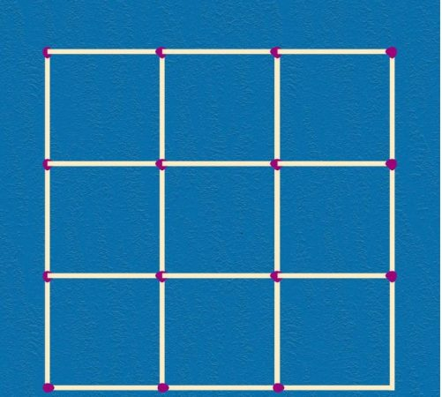
الثاني
قم بإزالة 4 اعواد ثقاب ليتبقى لنا 5 مربعات:

Slide 13
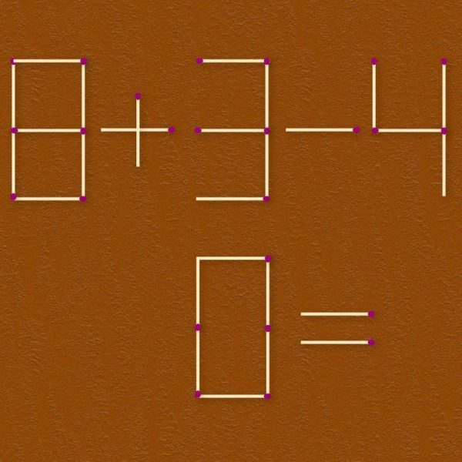
الثالث
قم بتحريك عود ثقاب واحد لتصبح المعادلة صحيحة:

Slide 14
الحلول

Slide 15
الأول

Slide 16
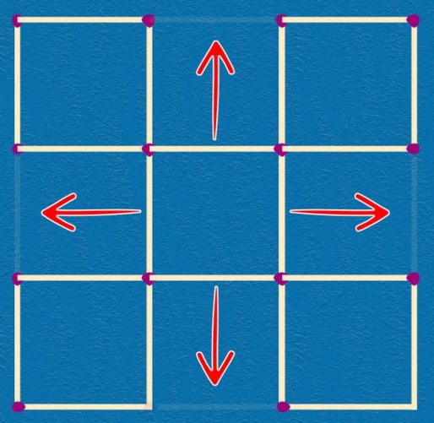
الثاني

Slide 17
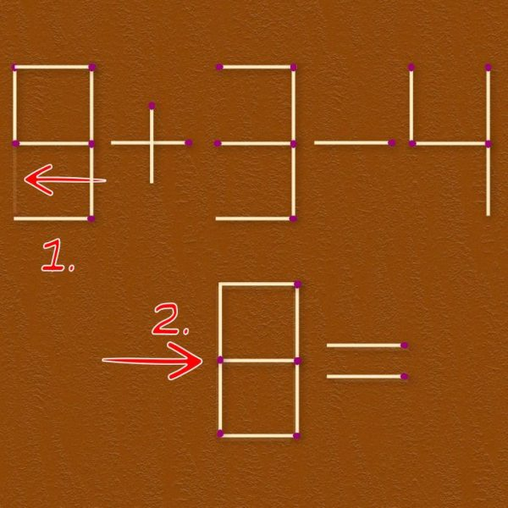
الثالث

Slide 18
أهداف حل المشكلات
يهدف أسلوب حل المشكلات إلى تنمية عدد من المهارات التفكيرية أو الأدائية ، ويهدف اسلوب حل المشكلات إلى تحقيق المطالب التالية :
إثارة الدافعية لدى المتعلم
تنمية المعلومات المعرفية
استخدام أساليب التفكير المختلفة(الدنيا والعليا ) في عملية التعلم
توظيف الخبرات السابقة في حل المشكلات

Slide 19
نشاط
طالب جامعي واجهت اسرته مشاكل مادية خلال فترة دراسته، فاضطره ذلك للخروج والبحث عن وظيفة بمؤهلة الثانوي لمساعدة نفسه وعائلة لاجتياز هذه الفترة. ولكنه في ذات الوقت يود اكمال دراسته والتخرج بتفوق للحصول على وظيفة مرموقة مستقبلاً
ماهي الحلول المتاحة لدى الطالب؟
كيف يمكننا تطبيق أسلوب حل المشكلات؟
Notes:
للمدرب: العمل كمجموعات وعمل عصف ذهني لأفضل الحلول المتاحة وتقييمها

Slide 20

شــكراً
جميع الحقوق محفوظة لجمعية النهضة © 2021 | برنامج مستقبلي

